Slide 1


Стратегическое управление
логистическими затратами по доставке сырья и готовой продукции АО «МАКФА»
Научный руководитель: Соколова Марина Игоревна Автор проекта: Стрельников Андрей Аркадьевич
Слушатель программы «Стратегический менеджмент»
2022

Slide 2
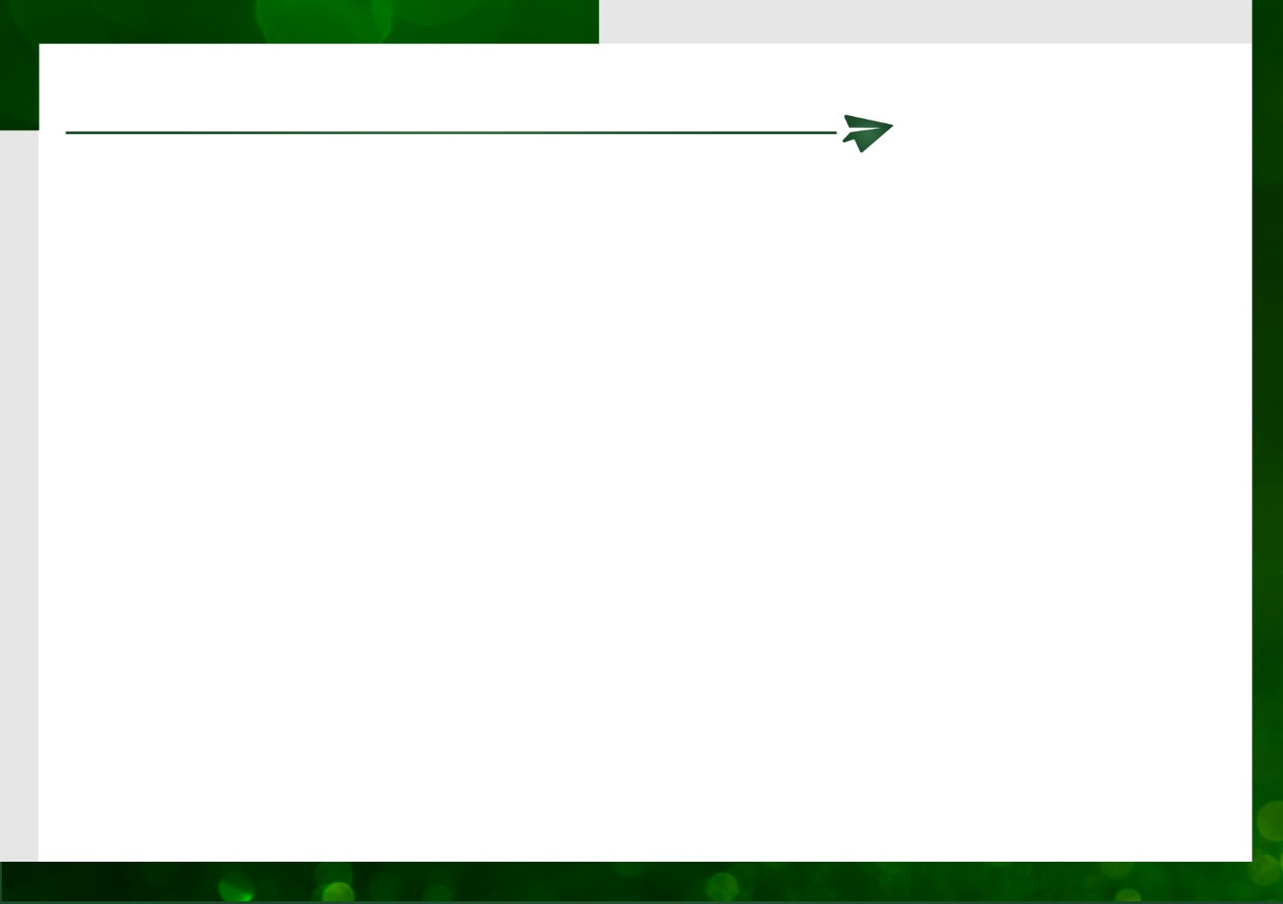
Цели, задачи, предмет и объект исследования проекта
Объект исследования: АО «МАКФА», производитель муки, макаронных изделий, крупяных изделий.
Предметом исследования является существующая стратегия управления логистическими затратами
по доставке сырья и готовой продукции.
Целью данной работы является разработка новой стратегии управления логистическими затратами
АО «МАКФА» по доставке сырья и готовой продукции.
В процессе выполнения дипломного проекта необходимо решить следующие задачи:
провести стратегический анализ внешней и внутренней среды АО «МАКФА»;
рассмотреть особенности транспортной логистики по доставке сырья и готовой продукции АО «МАКФА»;
3. разработать стратегию управления логистическими затратами АО «МАКФА» по доставке сырья и готовой продукции за счет:
А) внедрения электронной платформы во внутреннюю учетную систему АО «МАКФА» для заказа автотранспорта;
Б) приобретения вагонов-зерновозов для перевозки сырья, с оценкой ожидаемой экономической эффективности.

Slide 3
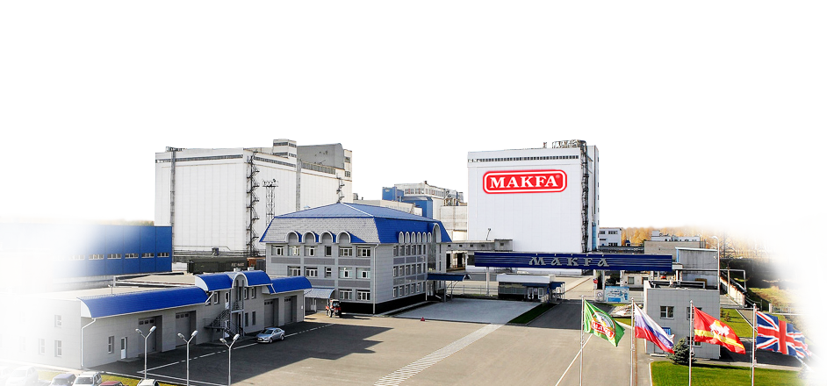


Ключевые факты о компании АО «МАКФА»
2 000+ чел.
Штат сотрудников
150+
Кол-во СКЮ
1 000 000+
Производим пачек в месяц
28 стран
Экспорт
Бренд #1 в России (в категории Паста)*
Бренд #1 в Восточной Европе (в категории Сухая Паста)*
Бренд #1 в России (в категории пшеничная мука**)
LIVINGOOD (под бренд МАКФА) Включен в список TOP 10 лучших новых брендов в России (согласно FORBES, 2020)
* Euromonitor, 2021, Категория макаронных изделий
** Информация основана на данных, содержащихся в отчетах Nielsen по аудиту розничной торговли по категории «мука» за период с октября 2020 г. по сентябрь 2021 г., применительно к рынку муки в Российской Федерации по состоянию на 2 ноября 2021 г.

Slide 4
Профиль анализа макросреды по результатам PEST-анализа

Slide 5
Анализ внутриотраслевой конкуренции
(5 сил Портера)
Угроза появления новых конкурентов
Низкая
Высокий порог входа
Перенасыщенность рынка производителями
Зависимость от поставщиков
Высокая
Сырья
Оборудования
Тароупаковочных материалов
Транспортных услуг
Конкуренция в отрасли
Высокая
На рынке присутствует более 100 производителей, 6 из них занимают 60% рынка
Зависимость от потребителей
Средняя
АО «МАКФА» является лидером рынка макаронных и мучных изделий
Угроза появления товаров-заменителей
Низкая
Макаронные изделия и мучные изделия являются одним из самых популярных блюд в мире

Slide 7
Анализ внутренней среды
Фрагмент SNW - анализа
По результатам анализа наибольшие стратегические разрывы, определяющие точки развития организации, это:
1.Низкая эффективность обучающей системы;
2.Низкая эффективность информационных систем;
3.Низкая мотивация персонала;
4.Низкая эффективность анализа передового опыта;
5.Неразвитая проектная система управления;
6.Несоответствие организационной структуры инновационной активности;
7.Низкая гибкость производства по отношению к спросу;
8.Несоответствие стиля управления ситуации.

Slide 8
SWOT анализ АО «МАКФА»
 | Положительные факторы | Отрицательные факторы
Внутренняя среда | Сильные стороны S | Слабые стороны W
 | 1. Высокое качество продукции; 2. Низкая себестоимость по сравнению с конкурентами; 3. Сильный бренд внутри РФ и СНГ; 4. Наличие потенциала и ресурсов для развития; 5. Один из крупнейших грузоотправителей в регионе. 6. Наличие собственного элеватора в Челябинской области | 1. Недостаток складских мощностей; 2. Недостаточно проработанные управленческие бизнес-процессы; 3. Негибкость производства по отношению к спросу; 4. Неравномерные потребности в отгрузках; 5. Высокая доля отгрузок в торговые сети; 6. Неполный охват рынка грузоперевозчиков.
Внешняя среда | Внешние возможности O | Имеющиеся угрозы T
 | 1. Постоянный спрос на продукты питания во всем мире; 2. «Экологичность» и «натуральность» российской продукции на мировом рынке; 3. Близость к региону произрастания твёрдой пшеницы; 4. Поддержка со стороны государства | 1. Появление новых торговых барьеров со стороны иностранных государств; 2. Увеличение доли отгрузок в адрес торговых сетей приводит к диктату своих условий; 3. Резкий рост затрат на транспортную логистику за счет дефицита автомобильного и железнодорожного транспорта; 4. Прогнозируемый физический дефицит автомобильного транспорта из-за отсутствия иностранных запасных частей; 5. Прогнозируемый физический дефицит морских контейнеров из-за отсутствия импорта в Россию; 6. Риск отказа в возмещении НДС со стороны Федеральной Налоговой службы РФ из-за нарушения цепочки возмещения НДС со стороны перевозчиков.
 | Положительные факторы | Отрицательные факторы
Внутренняя среда | Сильные стороны S | Слабые стороны W
 | 1. Высокое качество продукции; 2. Низкая себестоимость по сравнению с конкурентами; 3. Сильный бренд внутри РФ и СНГ; 4. Наличие потенциала и ресурсов для развития; 5. Один из крупнейших грузоотправителей в регионе. | 1. Недостаток складских мощностей; 2. Недостаточно проработанные управленческие бизнес-процессы; 3. Негибкость производства по отношению к спросу; 4. Неравномерные потребности в отгрузках; 5. Высокая доля отгрузок в торговые сети.
Внешняя среда | Внешние возможности O | Имеющиеся угрозы T
 | 1. Постоянный спрос на продукты питания во всем мире; 2. «Экологичность» и «натуральность» российской продукции на мировом рынке; 3. Близость к региону произрастания твёрдой пшеницы; 4. Поддержка со стороны государства | 1. Появление новых торговых барьеров со стороны иностранных государств; 2. Увеличение доли отгрузок в адрес торговых сетей приводит к диктату своих условий; 3. Резкий рост затрат на транспортную логистику за счет дефицита автомобильного и железнодорожного транспорта; 4. Прогнозируемый физический дефицит автомобильного транспорта из-за отсутствия иностранных запасных частей; 5. Прогнозируемый физический дефицит морских контейнеров из-за отсутствия импорта в Россию; 6. Риск отказа в возмещении НДС со стороны Федеральной Налоговой службы РФ из-за нарушения цепочки возмещения НДС со стороны перевозчиков.

Slide 9
Продолжение - SWOT анализ АО «МАКФА»
Конкурентные активы: поле S-O (СИВ) | Безопасность и защита: поле S-T (СИУ)
Как организация может использовать свои сильные стороны для освоения возможностей? | Как организация может использовать свои сильные стороны для нивелирования угроз?
Развитие элитарности бренда «МАКФА»; Продвижение бренда «МАКФА» на рынках дальнего зарубежья; Участие в государственных программах поддержки производителей социально значимой продукции; Участие в формировании ценовой политики на транспортные услуги из региона; Приобретение собственных вагонов-зерновозов для снижения стоимости перевозки и оперативного вывоза пшеницы. | Ограничение доли отгрузок в торговые сети; Выстраивание долгосрочных партнерских отношений с поставщиками транспортных услуг; Первичная проверка добросовестности поставщиков транспортных услуг при помощи программных продуктов; Использование программных продуктов для более широкого охвата рынка поставщиков транспортных услуг.
Узкие места: поле W-O (СЛВ) | Конкурентные пассивы: поле W-T (СЛУ)
Как организация сможет преодолеть свои слабые стороны для освоения возможностей? | Как организация сможет преодолеть свои слабые стороны для нивелирования угроз?
1. Развитие складских мощностей позволит повысить уровень сервиса для клиентов; 2. Выравнивание суточных отгрузок увеличит конкурентные преимущества АО «МАКФА» как заказчика для поставщиков транспортных услуг; 3. Переориентация объема отгрузок с торговых сетей на рынки дальнего зарубежья. 4. Привлечение большего количества перевозчиков за счет роста объема перевозок продукции АО «МАКФА». | 1. Разработка плана мероприятий по переадресации на российских клиентов непринятой продукции иностранными клиентами; 2. Использование альтернативных видов транспорта для отгрузки в адрес клиентов; 3. Планирование отгрузок отталкиваясь от наличия транспорта; 4. Привлечение транспорта торговых сетей для поставки на условиях «самовывоза». 5. Удержание стоимости доставки за счет повышения конкуренции среди перевозчиков
Конкурентные активы: поле S-O (СИВ) | Безопасность и защита: поле S-T (СИУ)
Как организация может использовать свои сильные стороны для освоения возможностей? | Как организация может использовать свои сильные стороны для нивелирования угроз?
Развитие элитарности бренда «МАКФА»; Продвижение бренда «МАКФА» на рынках дальнего зарубежья; Участие в государственных программах поддержки производителей социально значимой продукции; Участие в формировании ценовой политики на транспортные услуги из региона. | Ограничение доли отгрузок в торговые сети; Выстраивание долгосрочных партнерских отношений с поставщиками транспортных услуг; Использование программных продуктов для более широкого охвата рынка поставщиков транспортных услуг; Первичная проверка добросовестности поставщиков транспортных услуг при помощи программных продуктов
Узкие места: поле W-O (СЛВ) | Конкурентные пассивы: поле W-T (СЛУ)
Как организация сможет преодолеть свои слабые стороны для освоения возможностей? | Как организация сможет преодолеть свои слабые стороны для нивелирования угроз?
1. Развитие складских мощностей позволит повысить уровень сервиса для клиентов; 2. Выравнивание суточных отгрузок увеличит конкурентные преимущества АО «МАКФА» как заказчика для поставщиков транспортных услуг; 3. Переориентация объема отгрузок с торговых сетей на рынки дальнего зарубежья. | 1. Разработка плана мероприятий по переадресации на российских клиентов непринятой продукции иностранными клиентами; 2. Использование альтернативных видов транспорта для отгрузки в адрес клиентов; 3. Планирование отгрузок отталкиваясь от наличия транспорта; 4. Привлечение транспорта торговых сетей для поставки на условиях «самовывоза».

Slide 10
Составление стратегической карты целей и выбор стратегии их реализации для АО «МАКФА»
Для выбора стратегии развития АО «МАКФА» применим матрицу Ансоффа, которая позволяет классифицировать стратегические варианты по двум параметрам: продукты/услуги и обслуживаемые рынки.
В случае АО «МАКФА» подходящей будет стратегия глубокого проникновения на рынок (существующий товар — существующий рынок), которая предполагает увеличение существующих продаж путем достижения следующих целей:
привлечением новых клиентов;
повышением качества поставки товара потребителям и самого товара;
повышением эффективности бизнес-процессов.
№ | Цель | Показатель | План мероприятий
1 | Ограничение доли отгрузок в торговые сети и поддержание дистрибьюторской сети | 1. Доля отгрузки в торговые сети не более 60%. | 1. Развитие дистрибьюторской сети.
2 | Развитие складских мощностей и выравнивание суточных планов по отгрузке | 1.Ввод в эксплуатацию нового логистического центра; 2. Модернизация существующих складских мощностей; 3.Установление максимального суточного лимита на отгрузку. | 1. Строительство и монтаж логистического центра в пос. Рощино; 2. Строительство, либо привлечение ранее неиспользуемых площадей под склад. 3. Внедрение максимального суточного лимита в график отгрузки внутренней учетной системы АО «МАКФА» «1С: УПП».
3 | Улучшение процессов принятия решений внутри компании | 1. Внедрение регламентов всех бизнес-процессов предприятия; 2. Переход согласования/подписания всех внутренних и внешних документов в систему электронного документооборота; 3. Изменение процедуры согласования тарифов на транспортную логистику. | 1. Отлаживание бизнес-процессов; 2. Повсеместное использование СЭД 1С.ДО; 3. Разработка и внедрение новой процедуры согласования тарифов транспортной логистики.
4 | Приобретение собственного транспорта для перевозки сырья и внедрение электронной платформы во внутреннюю учетную систему АО «МАКФА» для заказа автотранспорта: | 1. Приобретение 30 вагонов-зерновозов для перевозки пшеницы; 2. Внедрение электронной платформы во внутреннюю учетную систему АО «МАКФА» для заказа автотранспорта. | 1. Приобретение 30 вагонов-зерновозов для перевозки пшеницы; 2. Анализ существующих решений, выбор подходящего программного продукта для АО «МАКФА» и внедрение электронной платформы во внутреннюю учетную систему АО «МАКФА» для заказа автотранспорта.
№ | Цель | Показатель | План мероприятий
1 | Ограничение доли отгрузок в торговые сети и поддержание дистрибьюторской сети | 1. Доля отгрузки в торговые сети не более 60%. | 1. Развитие дистрибьюторской сети.
2 | Развитие складских мощностей и выравнивание суточных планов по отгрузке | 1.Ввод в эксплуатацию нового логистического центра; 2. Модернизация существующих складских мощностей; 3.Установление максимального суточного лимита на отгрузку. | 1. Строительство и монтаж логистического центра в пос. Рощино; 2. Строительство, либо привлечение ранее неиспользуемых площадей под склад. 3. Внедрение максимального суточного лимита в график отгрузки внутренней учетной системы АО «МАКФА» «1С: УПП».
3 | Улучшение процессов принятия решений внутри компании | 1. Внедрение регламентов всех бизнес-процессов предприятия; 2. Переход согласования/подписания всех внутренних и внешних документов в систему электронного документооборота; 3. Изменение процедуры согласования тарифов на транспортную логистику. | 1. Отлаживание бизнес-процессов; 2. Повсеместное использование СЭД 1С.ДО; 3. Разработка и внедрение новой процедуры согласования тарифов транспортной логистики.
4 | Приобретение собственного транспорта для перевозки сырья и внедрение электронной платформы во внутреннюю учетную систему АО «МАКФА» для заказа автотранспорта | 1. Приобретение 30 вагонов-зерновозов для перевозки пшеницы; 2. Внедрение электронной платформы во внутреннюю учетную систему АО «МАКФА» для заказа автотранспорта. | 1. Приобретение 30 вагонов-зерновозов для перевозки пшеницы; 2. Анализ существующих решений и внедрение электронной платформы во внутреннюю учетную систему АО «МАКФА» для заказа автотранспорта.

Slide 11
Описание проекта по внедрению электронной платформы во внутреннюю учетную систему АО «МАКФА» ДЛЯ ЗАКАЗА АВТОТРАНСПОРТА
Особенность транспортной логистики по доставке готовой продукции АО «МАКФА» заключается в том, что заявки на отгрузку автотранспорта от клиентов поступают в режиме «онлайн» и прибытие на выгрузку у клиентов происходит по принципу «точно в срок», что накладывает обязанность по подаче автотранспорта в заявленные дату и время, без опозданий.
С 2011 г до 2021 г увеличение количества отгружаемого автотранспорта АО «МАКФА» составляло 40% ежегодно, с 6 092 до 25 482 единиц в год.
Указанный рост количества автотранспорта и особенности транспортной логистики вызывают необходимость:
Автоматизации процесса заказа автотранспорта;
Привлечения большего количества автоперевозчиков.
Что позволит сохранить высокий уровень качества доставки и оптимальную стоимость доставки.
На рынке программного обеспечения имеются готовые программные продукты для заказа автотранспорта, но они не подходят для АО «МАКФА» по следующим причинам:
Высокая абонентская плата, которая составляет от 840 000 рублей до 3 572 460 рублей в год;
Нуждаются в дополнительной платной доработке под специфику доставки пищевой продукции и под программное обеспечение АО «МАКФА».
Таким образом, для АО «МАКФА» целесообразно разработать собственную электронную платформу, которая позволит учесть все необходимые нюансы перевозок и заказа автотранспорта, а также сможет интегрироваться во внутреннюю учетную систему АО «МАКФА».

Slide 12
Описание проекта по приобретению вагонов- зерновозов для перевозки сырья
Цена на пшеницу и стоимость её перевозки характеризуется ярко выраженной сезонностью, что приводит к следующим последствиям:
Стоимость перевозки значительно вырастает в период высокого спроса - «зерновой сезон»;
Возникает локальный дефицит зерновозов по ряду «проблемных» направлений;
Увеличиваются затраты на приобретение пшеницы за счет оплаты хранения купленного зерна до того момента, пока оно не будет вывезено с места покупки.
С целью нивелирования рисков колебания цены на пшеницу, у АО «МАКФА» имеется в собственности элеваторный комплекс в Челябинской области в поселке Гогино, который используется для приемки, очистки и хранения пшеницы круглогодично, что позволяет приобретать пшеницу в периоды низкого спроса.
В текущий момент перевозка пшеницы с данного элеватора на производственную площадку пос. Рощино происходит силами наемных вагонов-зерновозов, стоимость которой также увеличивается в «зерновой сезон».
Приобретение собственных вагонов-зерновозов позволит решить следующие задачи:
Снизить затраты на перевозку пшеницы с Гогинского элеватора;
Осуществлять перевозки пшеницы по «проблемным» направлениям в случае необходимости.

Slide 13
Иерархическая структура работ по проектам
Проект по внедрению и интеграции электронной платформы во внутреннюю учетную систему АО «МАКФА» для заказа автотранспорта
Проект по приобретению вагонов-зерновозов для перевозки сырья
1. Написание технического задания в службу информационных технологий
1. Выбор поставщика вагонов-зерновозов
2. Анализ существующих решений и разработка алгоритмов электронной платформы
2. Заключение договора на поставку вагонов-зерновозов
3. Внедрение и интеграция электронной платформы во внутреннюю учетную систему АО «МАКФА»
3. Оплата за приобретение вагонов-зерновозов
4. Тестирование работы электронной платформы во внутренней учетной системе АО «МАКФА»
4. Приёмка вагонов-зерновозов
5. Регистрация вагонов-зерновозов
6.Эксплуатация вагонов-зерновозов
7. Ремонт вагонов-зерновозов
5. Обучение сотрудников службы коммерческих перевозок работе в новой электронной платформе
6. Работа в электронной платформе для заказа автотранспорта и отладка её работы

Slide 14
Матрица RACI проекта по внедрению электронной платформы во внутреннюю учетную систему АО «МАКФА» для заказа автотранспорта
№ | Название задачи | Начальник службы коммерческих перевозок |  | Менеджер службы коммерческих перевозок |  | Директор по ИТ | Программист службы ИТ
1 | Написание технического задания в службу информационных технологий | A |  | R
2 | Анализ существующих решений и разработка алгоритмов электронной платформы | I |  | C |  | A | R
3 | Внедрение и интеграция электронной платформы во внутреннюю учетную систему АО «МАКФА» | I |  | C |  | A | R
4 | Тестирование работы электронной платформы во внутренней учетной системе АО «МАКФА» | I |  | C |  | A | R
5 | Обучение сотрудников службы коммерческих перевозок работе в новой электронной платформе | I |  | C |  | A | R
6 | Работа в электронной платформе для заказа автотранспорта и отладка её работы | A |  | R |  | I | C
A |  |  | - несет ответственность
R |  |  | - исполняет
C |  |  | - консультирует до исполнения
I |  |  | - оповещается после исполнения

Slide 15
Матрица RACI проекта по приобретению вагонов-зерновозов для перевозки сырья

Slide 16
Планирование сроков проектов с использованием Диаграммы Ганта

Slide 17
Оценка рисков проектов с использованием матрицы качественных рисков
Матрица рисков проекта по внедрению и интеграции электронной платформы для заказа автотранспорта
Матрица рисков проекта по приобретению вагонов-зерновозов для перевозки сырья
Описание риска | Вероятность | Последствия | Итоговое влияние | Корректирующие мероприятия
Ошибка в алгоритме распределения заявок в транспортные компании | 0,1 | 0,9 | 0,09 низкое | Проверка составленного алгоритма несколькими сотрудниками службы коммерческих перевозок;
Распределение заявок в транспортные компании электронной платформы не в соответствии с алгоритмами. | 0,2 | 0,9 | 0,18 умеренное | Контроль работы платформы сотрудниками службы коммерческих перевозок.
Сбой в работе электронной платформы | 0,15 | 1 | 0,15 умеренное | 1.Контроль работы платформы сотрудниками службы коммерческих перевозок, отправка заявок вручную. 2. Контроль работы платформы сотрудниками службы ИТ.
Выход из строя электронной платформы | 0,1 | 1 | 0,1 низкое | 1.Контроль работы платформы сотрудниками службы коммерческих перевозок. 2. Контроль работы платформы сотрудниками службы ИТ.
Описание риска | Вероятность | Последствия | Итоговое влияние | Корректирующие мероприятия
Выбранный поставщик вагонов-зерновозов не соглашается на изменение невыгодных условий договора поставки | 0,5 | 0,4 | 0,2 умеренное | Выбор на тендере в порядке ранжирования нескольких поставщиков вагонов-зерновозов
Нарушение сроков поставки вагонов-зерновозов | 0,2 | 0,8 | 0,16 умеренное | Внесение в договор поставки штрафных санкций за нарушение сроков поставки
Увеличение стоимости вагонов-зерновозов | 0,2 | 0,9 | 0,18 умеренное | Фиксация итоговой стоимости в договоре-поставки
Поставка негодных вагонов-зерновозов | 0,1 | 1 | 0,1 умеренное | Внесение в договор поставки штрафных санкций за поставку негодных вагонов и фиксация сроков поставки пригодных вагонов-зерновозов
Отсутствие заявок на перевозку пшеницы собственными вагонами-зерновозами | 0,1 | 1 | 0,1 умеренное | Круглогодичное равномерное планирование заявок на перевозку с Гогинского элеватора
Простой вагонов в ремонте из-за отсутствия необходимых запасных частей | 0,1 | 1 | 0,1 умеренное | Создание запаса необходимых запасных частей и своевременное их пополнение
Описание риска | Вероятность | Последствия | Итоговое влияние | Корректирующие мероприятия
Ошибка в алгоритме распределения заявок в транспортные компании | 0,1 | 0,9 | 0,09 низкое | Проверка составленного алгоритма несколькими сотрудниками службы коммерческих перевозок;
Распределение заявок в транспортные компании электронной платформы не в соответствии с алгоритмами. | 0,2 | 0,9 | 0,18 умеренное | Контроль работы платформы сотрудниками службы коммерческих перевозок.
Сбой в работе электронной платформы | 0,15 | 1 | 0,15 умеренное | 1.Контроль работы платформы сотрудниками службы коммерческих перевозок, отправка заявок вручную. 2. Контроль работы платформы сотрудниками службы ИТ.
Выход из строя электронной платформы | 0,1 | 1 | 0,1 низкое | 1.Контроль работы платформы сотрудниками службы коммерческих перевозок. 2. Контроль работы платформы сотрудниками службы ИТ.

Slide 18
Расчет экономических показателей проекта по приобретению вагонов-зерновозов для перевозки сырья
Рассматриваемый период проекта занимает 32 года и обусловлен сроком эксплуатации вагона-зерновоза модели 19-9549, который составляет 32 года с момента производства.
Первоначальные инвестиции на 1 вагон-зерновоз состоят из покупки вагона-зерновоза модели 19-9549 с грузоподъемностью 76,2 тонны и объемом кузова 120м3 и по состоянию на май 2022 г составляют 5 400 000 рублей с НДС.

Slide 19
Оценка финансовой привлекательности проекта по приобретению вагонов-зерновозов для перевозки сырья
Финансовый показатель | Значение | Условие финансовой привлекательности проекта
NPV, руб. | 3 028 450 руб | NPV >0, выполнено
PI | 1,56 | PI > 1, выполнено
IRR, % | 16,5% | IRR > Д = 10%, выполнено
Дисконтированный срок окупаемости (DPP), лет | 10 лет | DDP< 32 лет, т.е. срока действия проекта.
Финансовый показатель | Значение | Условие финансовой привлекательности проекта
Чистая приведенная стоимость (NPV), руб. | 94 486 095 руб | NPV > 0, выполнено
Индекс доходности (PI) | 1,58 | PI > 1, выполнено
Внутренняя норма доходности (IRR), % | 24% | IRR > Д = 15%, выполнено
Дисконтированный срок окупаемости (DPP), лет | 7 лет | DРP< 32 лет, т.е. срока действия проекта.

Slide 20

СПАСИБО ЗА ВНИМАНИЕ!

